Slide 1
Слободо-Туринское сельское поселение
ПРОЕКТ БЮДЖЕТА
ДЛЯ ГРАЖДАН
К решению Думы Слободо-Туринского сельского поселения № 68 от 28 ноября 2023 года "О бюджете Слободо-Туринского сельского поселения на 2024 год и плановый период 2025 и 2026 годов"
Туринская Слобода, 2023 год

Slide 2
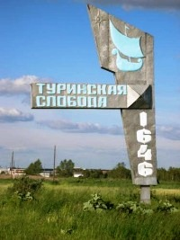
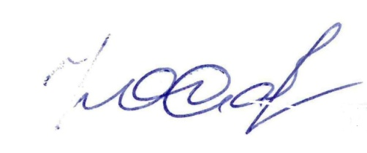
Уважаемые жители
Слободо-Туринского сельского поселения!
Администрация Слободо-Туринского сельского поселения представляет Вам «Бюджет для граждан», созданный для обеспечения прозрачности и открытости бюджетного процесса.
Наверняка многих волнует вопрос, на какие цели расходуются средства местного бюджета?
Каждый вправе в максимально удобной и доступной форме получать информацию о направлениях бюджетной политики, проводимой на территории Слободо-Туринского сельского поселения, чтобы иметь возможность самостоятельно делать выводы об эффективности расходования средств.
С уважением,
Глава Слободо-Туринского сельского поселения
Ю.В.Сабуров

Slide 3
ОСНОВНЫЕ ЗАДАЧИ И ПРИОРИТЕТНЫЕ НАПРАВЛЕНИЯ БЮДЖЕТНОЙ ПОЛИТИКИ СЛОБОДО-ТУРИНСКОГО СЕЛЬСКОГО ПОСЕЛЕНИЯ НА 2022 ГОД И ПЛАНОВЫЙ ПЕРИОД 2023 И 2024 ГОДОВ
Целью основных направлений бюджетной политики является определение условий, используемых при составлении проекта бюджета Слободо-Туринского сельского поселения на 2024 год и плановый период 2025 и 2026 годов, основных подходов к его формированию, а также обеспечение прозрачности и открытости бюджетного планирования.
Бюджетная политика направлена на повышение эффективности и результативности управления бюджетными средствами при достижении приоритетных целей социально-экономического развития Слободо-Туринского сельского поселения.
При формировании и реализации бюджетной политики необходимо исходить из решения следующих основных задач:
Обеспечение устойчивости и сбалансированности местного бюджета, формирование оптимальной структуры расходов бюджета, ориентированной на социально - экономическую стабильность.
Стратегической мерой, способствующей проведению эффективной бюджетной политики, является расширение горизонтов бюджетного планирования.
Повышение эффективности бюджетных расходов, формирование бюджетных параметров исходя из четкого определения приоритетов и необходимости безусловного исполнения действующих расходных обязательств, в том числе с учетом их оптимизации и эффективности исполнения.
Необходимо осуществлять взвешенный подход к принятию новых расходных обязательств. Принятие новых расходных обязательств следует производить только при условии оценки их эффективности, соответствия их приоритетным направлениям социально-экономического развития района и при условии наличия ресурсов для их гарантированного исполнения.
При исполнении местного бюджета необходимо обеспечить получение реальной экономии бюджетных средств за счет их рационального использования, сокращения неэффективных бюджетных расходов.

Slide 4
Осуществление мероприятий, направленных на повышение эффективности социально-экономической политики муниципального образования.
Направления и мероприятия социально-экономической политики, реализуемые в рамках муниципальной программы, должны иметь надежное финансовое обеспечение. Должны быть определены объемы финансовых ресурсов, необходимые для достижения конкретных целей и определенных результатов.
Повышение эффективности оказания муниципальных услуг за счет повышения доступности и качества предоставления услуг.
Внедрение системы муниципального финансового контроля, внутреннего финансового контроля.
Внедрение системы муниципального финансового контроля, контроля в сфере закупок, а также внутреннего финансового контроля будет способствовать сокращению и предотвращению нарушений бюджетного законодательства и законодательства о контрактной системе закупок, повышению эффективности бюджетных расходов.
Повышение открытости бюджетных данных, содействие развитию финансового образования и повышение уровня финансовой грамотности населения сельского поселения. Целями реализации данного направления являются соблюдение принципа прозрачности (открытости), установленного Бюджетным кодексом Российской Федерации, а также построение эффективной системы общественного контроля в сфере муниципального управления финансами. Продолжение публикаций «Бюджета для граждан» к решениям Думы о бюджете и об исполнении бюджета, а также сведений об исполнении бюджета.
Повышение уровня информационной прозрачности деятельности органов местного самоуправления муниципального образования, принимающих участие в подготовке проекта бюджета, исполнении местного бюджета и составлении бюджетной отчетности, способствует повышению качества их работы и системы управления общественными финансами в целом. Повышение финансовой прозрачности органов местного самоуправления необходимо осуществлять комплексно на всех стадиях бюджетного процесса, что послужит инструментом для принятия муниципальных управленческих решений и позволит реализовать качественные изменения всей системы управления муниципальными финансами.

Slide 5
ЧТО ТАКОЕ «БЮДЖЕТ ДЛЯ ГРАЖДАН»?
Бюджет для граждан – документ, содержащий основные положения решения Думы Слободо-Туринского сельского поселения о бюджете в виде открытой и понятной гражданам информации

Slide 6
ЧТО ТАКОЕ БЮДЖЕТ?
Поступающие в бюджет денежные средства (налоги юридических и физических лиц, штрафы, административные платежи и сборы, финансовая помощь)
Выплачиваемые из бюджета денежные средства (культура, благоустройство, жилищно-коммунальное хозяйство и др.)
Доходы бюджета
Расходы бюджета
БЮДЖЕТ
Форма образования и расходования денежных средств, предназначенных для финансового обеспечения задач и функций государства и местного самоуправления
Дефицит
Превышение расходов бюджета над его расходами
Профицит
Превышение доходов бюджета над его расходами
Сбалансированность бюджета по доходам и расходам – основополагающее требование, предъявляемое в органам, составляющим, утверждающим и исполняющим бюджет

Slide 7
ОПИСАНИЕ АДМИНИСТРАТИВНОГО-ТЕРРИТОРИАЛЬНОГО ДЕЛЕНИЯ МУНИЦИПАЛЬНОГО ОБРАЗОВАНИЯ
Слободо-Туринское сельское поселение образовано с 01.01.2006 г.
Устав Слободо-Туринского сельского поселения принят решением Думы Слободо-Туринского сельского поселения от 22 декабря 2005 года № 4, зарегистрирован Главным управлением Министерства юстиции по Свердловской области РФ по Уральскому федеральному округу 26 декабря 2005 года.
С октября 2005 года образовался представительный орган местного самоуправления – Дума Слободо-Туринского сельского поселения.
Территорию Слободо-Туринского сельского поселения составляют исторически сложившиеся земли населенных пунктов, прилегающие к ним земли общего пользования, территории традиционного природопользования, реакционные земли для развития поселения.

Slide 8
ОСНОВНЫЕ ПОКАЗАТЕЛИ СОЦИАЛЬНО-ЭКОНОМИЧЕСКОГО РАЗВИТИЯ СЛОБОДО-ТУРИНСКОГО СЕЛЬСКОГО ПОСЕЛЕНИЯ
Наименование показателя | Единица измерения | 2022 год факт | 2023 год оценка | 2024 год прогноз | 2025 год прогноз | 2026 год прогноз
Оборот организации (по полному кругу) | млн. руб. | 1463,6 | 1541,7 | 1640,7 | 1740,6 | 1842,9
Объем инвестиций в основной капитал за счет всех источников финансирования | млн. руб. | 290,6 | 17,8 | 28,8 | 10,0 | 10,0
Оплата труда | млн. руб. | 673,1 | 731,6 | 768,2 | 809,0 | 855,0
Среднедушевые доходы населения (в месяц) | Руб./чел. | 18569,4 | 19379,3 | 20751,7 | 22184,3 | 23760,4
Оборот розничной торговли | млн.руб. | 758,10 | 809,7 | 868,8 | 927,0 | 990,0
Оборот общественного питания | млн.руб. | 12,0 | 12,8 | 13,8 | 14,7 | 15,7
Численность постоянного населения МО (на начало года) | человек | 6510 | 6411 | 6344 | 6240 | 6170
Численность постоянного населения в трудоспособном возрасте | человек | 3653 | 6372 | 3704 | 3709 | 3726

Slide 9
ДОХОДЫ И РАСХОДЫ
СЛОБОДО-ТУРИНСКОГО СЕЛЬСКОГО ПОСЕЛЕНИЯ , тыс. руб.
Наименование показателя | 2024 год | 2025 год | 2026 год
ДОХОДЫ всего, в том числе: | 232132,9 | 212111,3 | 208011,6
Налоговые и неналоговые доходы | 29834 | 31124 | 32609
Безвозмездные поступления | 202298,9 | 180987,3 | 175402,6
РАСХОДЫ всего, в том числе: | 142529,4 | 128869,1 | 127683,6
Общегосударственные вопросы | 31116,9 | 26530,0 | 27424,9
Национальная оборона | 0 | 0 | 0
Национальная безопасность | 2171,0 | 1086,0 | 1086,0
Национальная экономика | 74706,7 | 53706,0 | 67434,0
Жилищно-коммунальное хозяйство | 53852,3 | 61216,4 | 51842,9
Образование | 103,0 | 43,0 | 43,0
Культура и кинематография | 68643,0 | 63590,0 | 49041,0
Социальная политика | 30,0 | 30,0 | 30,0
Физическая культура и спорт | 1326,0 | 449,0 | 449,0
Средства массовой информации | 184,0 | 300 | 300
Обслуживание государственного муниципального долга | 0 | 0 | 0
Условно утвержденные расходы | 0 | 3204,2 | 6347,8
Дефицит (-), профицит (+) | 0 | 0 | 0

Slide 10
ДОХОДЫ БЮДЖЕТА СЛОБОДО-ТУРИНСКОГО СЕЛЬСКОГО ПОСЕЛЕНИЯ
Налоговые доходы
Налог на доходы физических лиц;
Неналоговые доходы
Доходы от использования имущества, находящегося в государственной и муниципальной собственности;
Безвозмездные поступления
Поступления от других бюджетов (межбюджетные трансферты), организаций, граждан (кроме налоговых и неналоговых доходов)
Акцизы;
Налог, взимаемый в связи с применением упрощенной системы налогообложения;
Единый сельскохозяйственный налог;
Налог на имущество физических лиц;
Земельный налог .
Доходы от продажи материальных и нематериальных активов;
Штрафы, санкции, возмещение ущерба

Slide 11
ДОХОДЫ БЮДЖЕТА В 2023 ГОДУ И ПЛАНОВОМ ПЕРИОДЕ 2024 И 2025 ГОДОВ

Slide 12
ОСНОВНЫЕ ДОХОДНЫЕ ИСТОЧНИКИ БЮДЖЕТА
Наименование | Утверждено, всего тыс. руб.
 | 2023 год | 2024 год | 2025 год | 2026 год
1) Налоговые и неналоговые доходы в т.ч.: | 30346,1 | 29834,0 | 31124,0 | 32609,0
Налог на доход физ. лиц | 3036,0 | 3564,0 | 4002,0 | 4518,0
Акцизы по подакцизным товарам | 16651,0 | 17725,0 | 18434,0 | 19171,0
Налог, взимаемый в связи с упрощенной системой налогообложения | 0 | 0 | 0 | 0
Единый сельскохозяйственный налог | 9,0 | 12,0 | 13,0 | 14,0
Налог на имущество физ.лиц | 2201,0 | 2392,0 | 2528,0 | 2750,0
Земельный налог | 5780,0 | 5698,0 | 5698,0 | 5698,0
Доход от использования имущества, находящегося в муниципальной собственности | 287,0 | 262,0 | 268,0 | 277,0
Доходы от продажи материальных и нематериальных активов | 2221,0 | 181,0 | 181,0 | 181,0
Штрафы, санкции, возмещение ущерба | 45,0 | - | - | -
Инициативные платежи | 116,1 | - | - | -
2) Безвозмездные поступления | 119887,4 | 202298,9 | 180987,3 | 175402,6
Всего доходов: | 150233,5 | 232132,9 | 212111,3 | 208011,6

Slide 13
СТРУКТУРА РАСХОДОВ БЮДЖЕТА
НА 2023 ГОД

Slide 14
НАЦИОНАЛЬНАЯ ОБОРОНА
Непрограммные направления деятельности – 0,00 тыс. руб.
Осуществление первичного воинского учета на территориях, где отсутствуют военные комиссариаты – 0,00 тыс. руб.

Slide 15
НАЦИОНАЛЬНАЯ БЕЗОПАСНОСТЬ И ПРАВООХРАНИТЕЛЬНАЯ ДЕЯТЕЛЬСНОСТЬ
Подпрограмма «Обеспечение безопасности жизнедеятельности населения на территории Слободо-Туринского сельского поселения – 2171,0 тыс. руб.
Установка и обслуживание водозаборных колодцев, устройство и обустройство пожарных водоемов, противопожарная пропаганда, опахивание населенных пунктов– 2171,0 тыс. руб.

Slide 16
НАЦИОНАЛЬНАЯ ЭКОНОМИКА
Подпрограмма «Обеспечение общественной безопасности населения на территории Слободо-Туринского сельского поселения –
156,0 тыс. руб.
Подпрограмма «Развитие транспорта и дорожного хозяйства Слободо-Туринского сельского поселения–
2278,0 тыс. руб.
Подпрограмма «Развитие градостроительной деятельности –
1150,0 тыс. руб.
Организация паромной переправы–
1278,0 тыс. руб.
Транспортное обслуживание населения –
1000 тыс. руб.
Мероприятия в области водохозяйственных отношений –
156,0 тыс. руб.
Содержание автодорог общ. пользования местного значения –
6000,0 тыс. руб.
Капитальный и текущий ремонт автодорог общ. пользования –
8308,3 тыс. руб.
Капитальный и текущий ремонт автодорог общ. пользования –
65122,7 тыс. руб.

Slide 17
ЖИЛИЩНО-КОММУНАЛЬНОЕ ХОЗЯЙСТВО
Подпрограмма «Жилищное хозяйство» –
53852,3 тыс. руб.
Подпрограмма «Развитие и модернизация коммунальной инфраструктуры Слободо-Туринского сельского поселения» – 5360,0 тыс. руб
Подпрограмма «Благоустройство населенных пунктов Слободо-Туринского сельского поселения – 42380,3 тыс. руб.
Мероприятия по переселению граждан из жилых домов, признанных непригодными для проживания – 1442,0 тыс.руб.
Мероприятия по модернизации и повышению энергоэффективности коммунальных услуг – 7970,0 тыс. руб.:
- Модернизация и повышение энергоэффективности коммунальных систем – 4900,0
Благоустройство населенных пунктов –
10677,2 тыс. руб.
Мероприятия по кап. ремонту общего имущества муницип. жилищного фонда – 282,0 тыс. руб.
Организация уличного освещения – 6400,0 тыс. руб.
Мероприятия по сносу ветхого жилья – 550,0 тыс. руб.
Энергоснабжение и повышение энергетической эффективности – 460 тыс. руб.
Содержание МКУ «Управление благоустройства Сл-Тур сп» – 5326,0
Обязательные платежи на проведение капитального ремонта – 3000000,0 тыс. руб.

Slide 18
ОБРАЗОВАНИЕ
Подпрограмма «Молодежная политика» - 103,0 тыс. руб.
Летний трудовой лагерь -
103,0 тыс. руб.

Slide 19
СОЦИАЛЬНАЯ ПОЛИТИКА
Подпрограмма
«Осуществление мероприятий социальной политики Слободо-Туринского сельского поселения» – 30,0 тыс. руб.
Выплата ежегодного вознаграждения почетным гражданам Слободо-Туринского сельского поселения –
6,0 тыс. руб.
Поддержка социально ориентированных некоммерческих организаций –
24,0 тыс. руб.

Slide 20
Культура и кинематография
Подпрограмма
«Развитие культуры и библиотечной деятельности в Слободо-Туринском сельском поселении» – 68643,0 тыс. руб.
Субсидии на обеспечение муниципального задания в сфере деятельности культуры–
47565,7 тыс. руб.
Текущий ремонт зданий ДК –14550,0 тыс. руб.
Субсидии на обеспечение муниципального задания в сфере библиотечной деятельности –
6300,0 тыс. руб.
Модернизация библиотек — 171,7 тыс. руб.

Slide 21
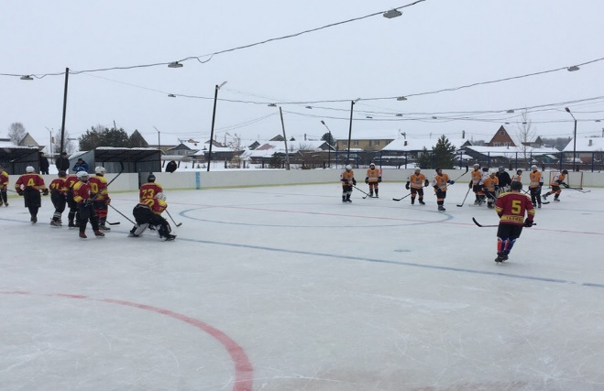
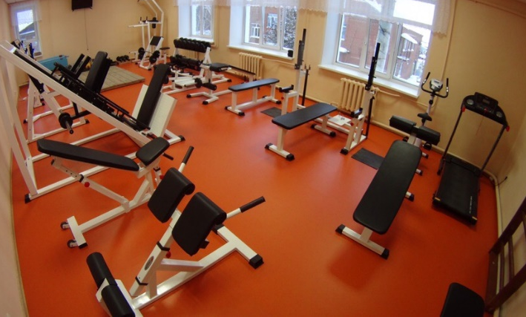
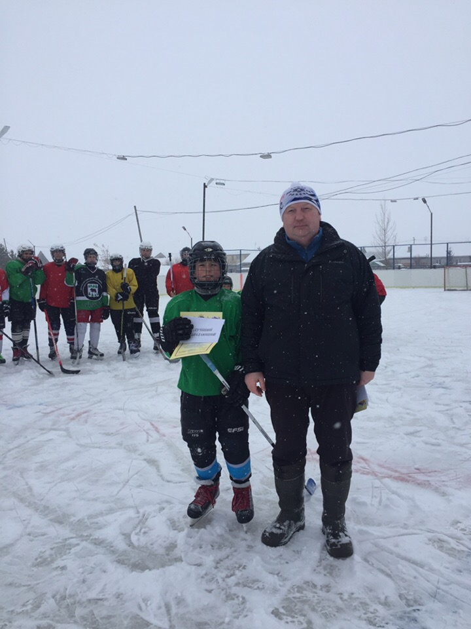
ФИЗИЧЕСКАЯ КУЛЬТУРА И СПОРТ
Подпрограмма
«Развитие физической культуры и спорта в
Слободо-Туринском сельском поселении –
1326,0 тыс.руб.

Slide 22
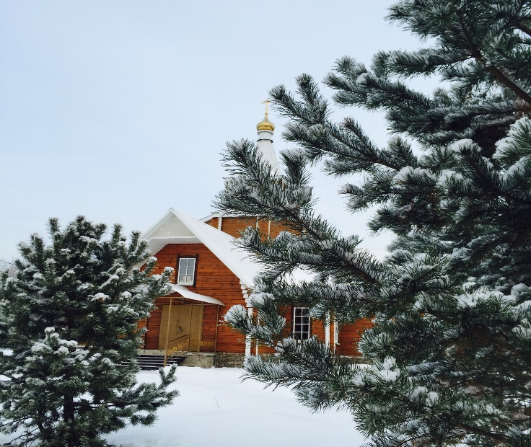
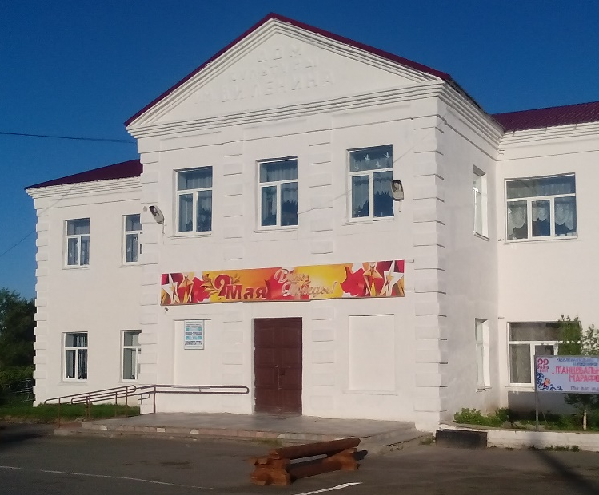
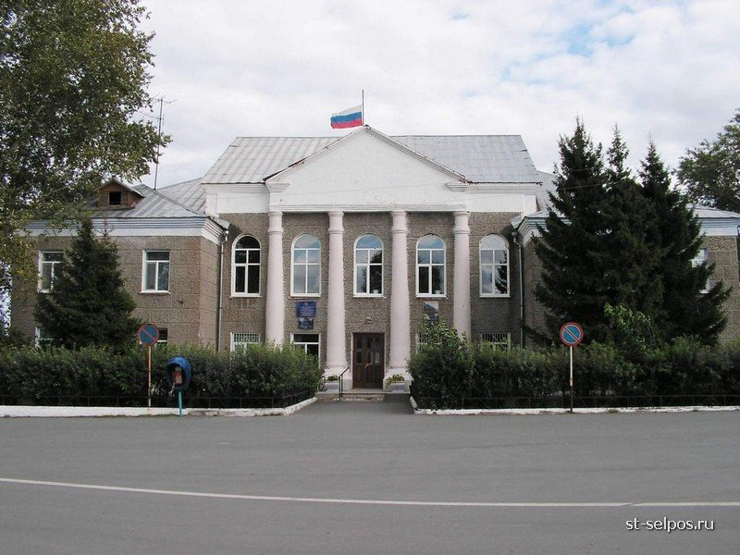
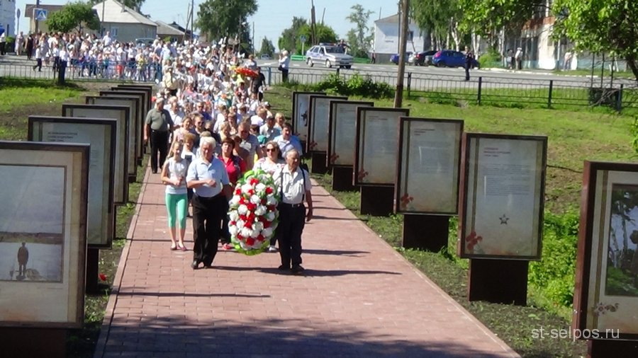
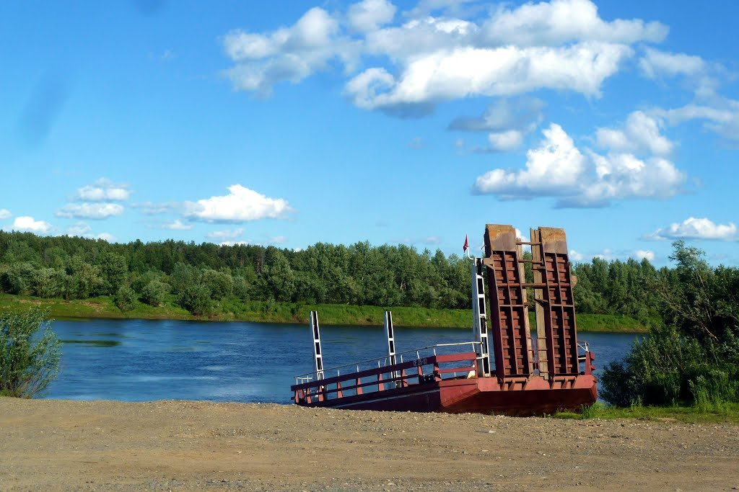
СПАСИБО
ЗА ВНИМАНИЕ !
Администрация Слободо-Туринского сельского поселения
623930, Свердловская область, Слободо-Туринский район, с. Туринская Слобода, ул. Ленина, 1
Тел.: 8(34361) 2-13-89, 2-18-71 E-mail: sl_tur_sp1@mail.ru

